Slide 1
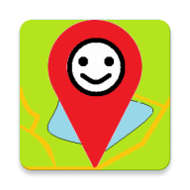
NiceTours Mobile Interaction Design – WS 2017/18 Gruppe 2 01.02.2018

Slide 2



